Slide 2
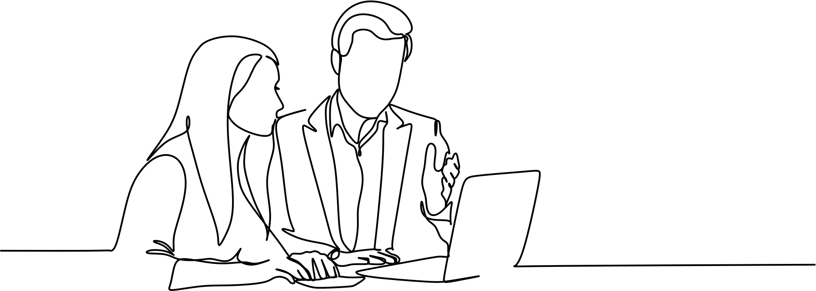
PROTOTIPAÇÃO DE BAIXA FIDELIDADE
GRUPO GAMMA

Slide 3
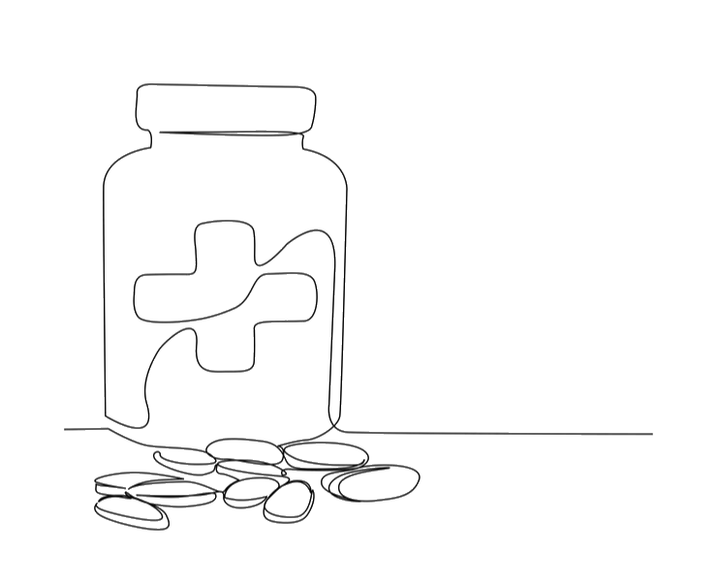
NOSSA IDEIA
Desenvolver um aplicativo de alarme e de gerenciamento de medicações para auxiliar usuários no controle de seus medicamentos.

Slide 4
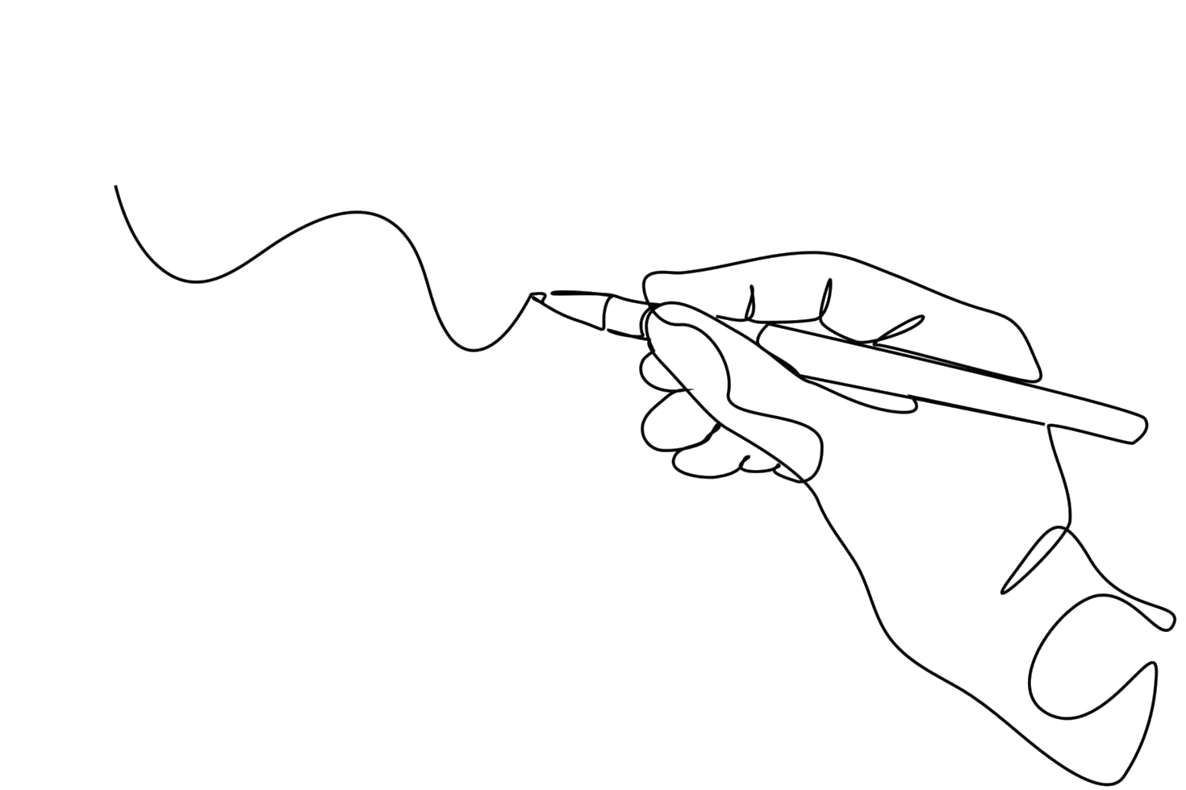
PRIMEIRO PROTÓTIPO
FEITO EM SALA DE AULA

Slide 5

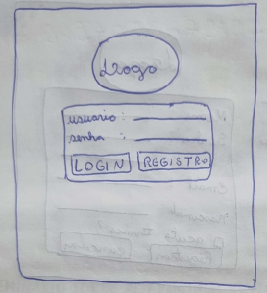
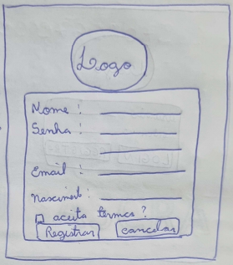
TELA INICIAL
LOGIN
REGISTO

Slide 6
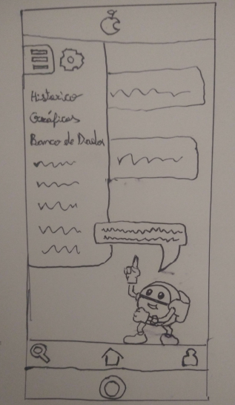
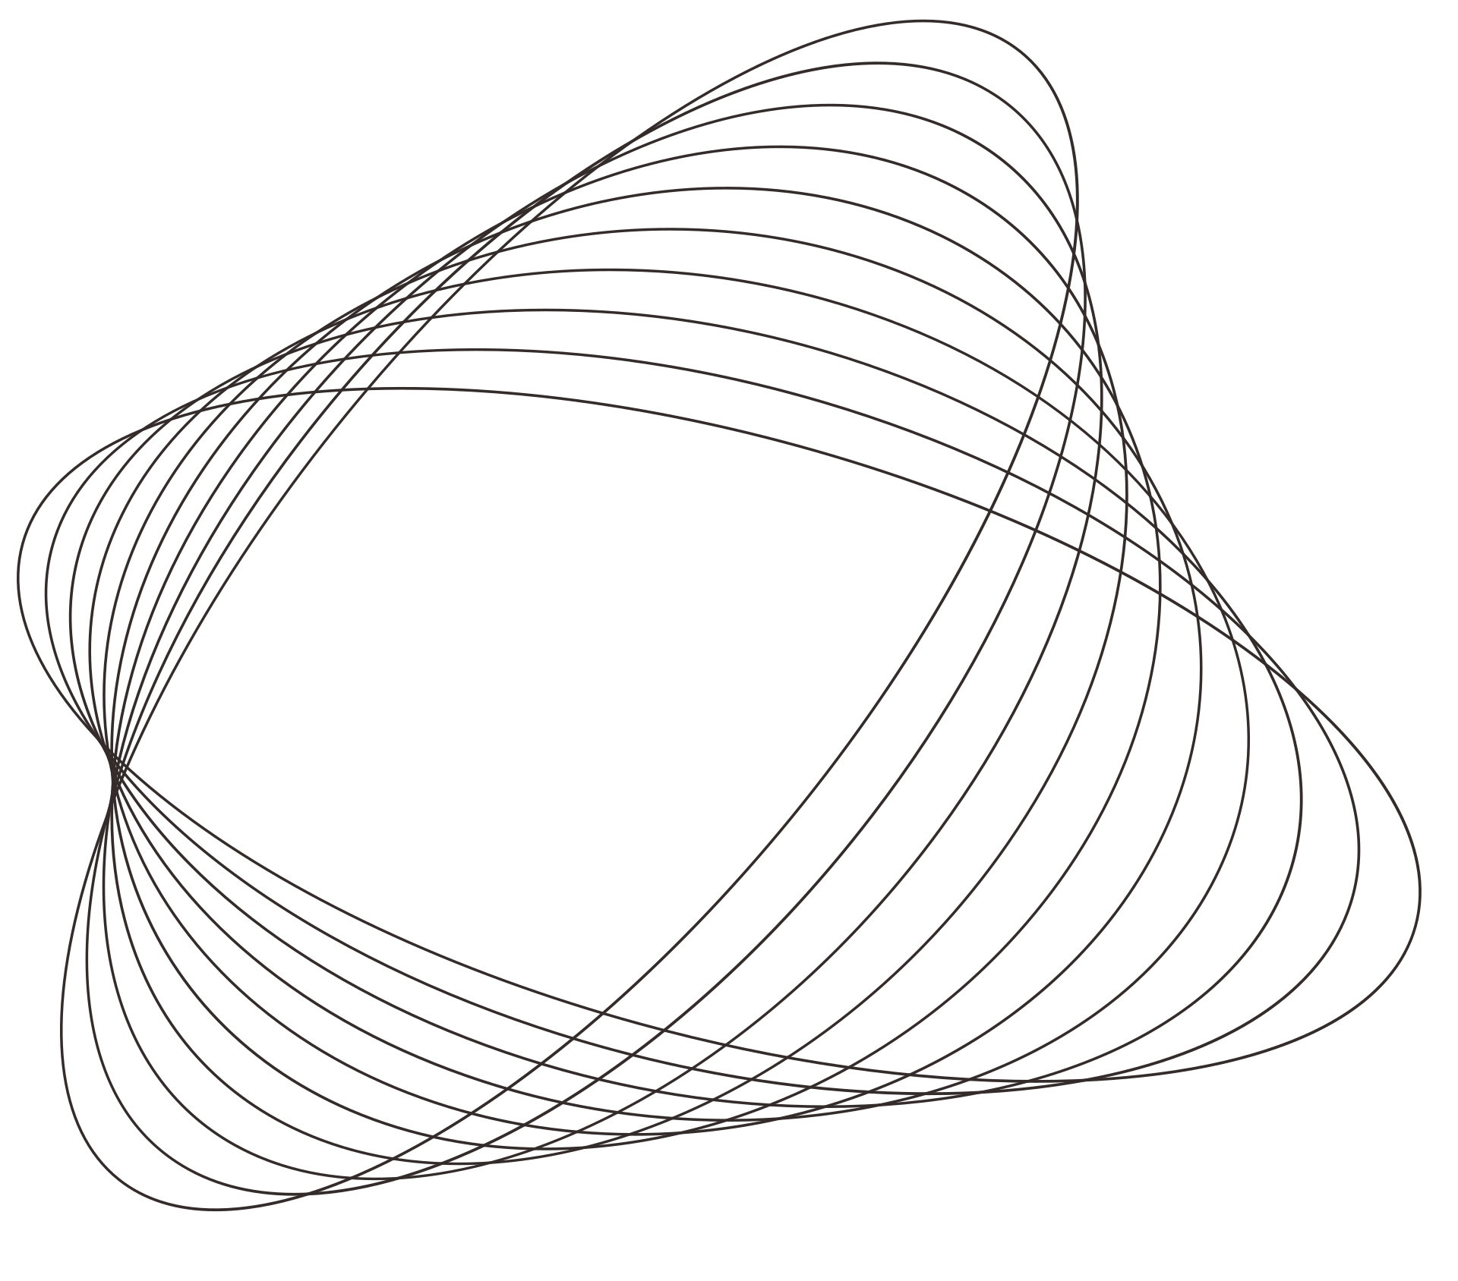
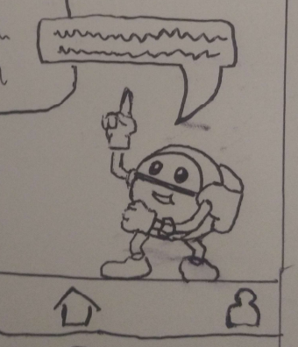

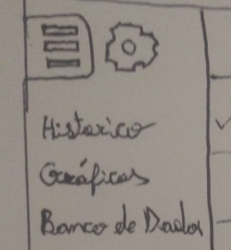

TELA PRICIPAL - PRIMEIRO ACESSO
NO PRIMEIRO ACESSO, O MASCOTE APRESENTARÁ AS FUNÇÕES DO APLICATIVO ATRAVÉS DE UM TUTORIAL

Slide 7
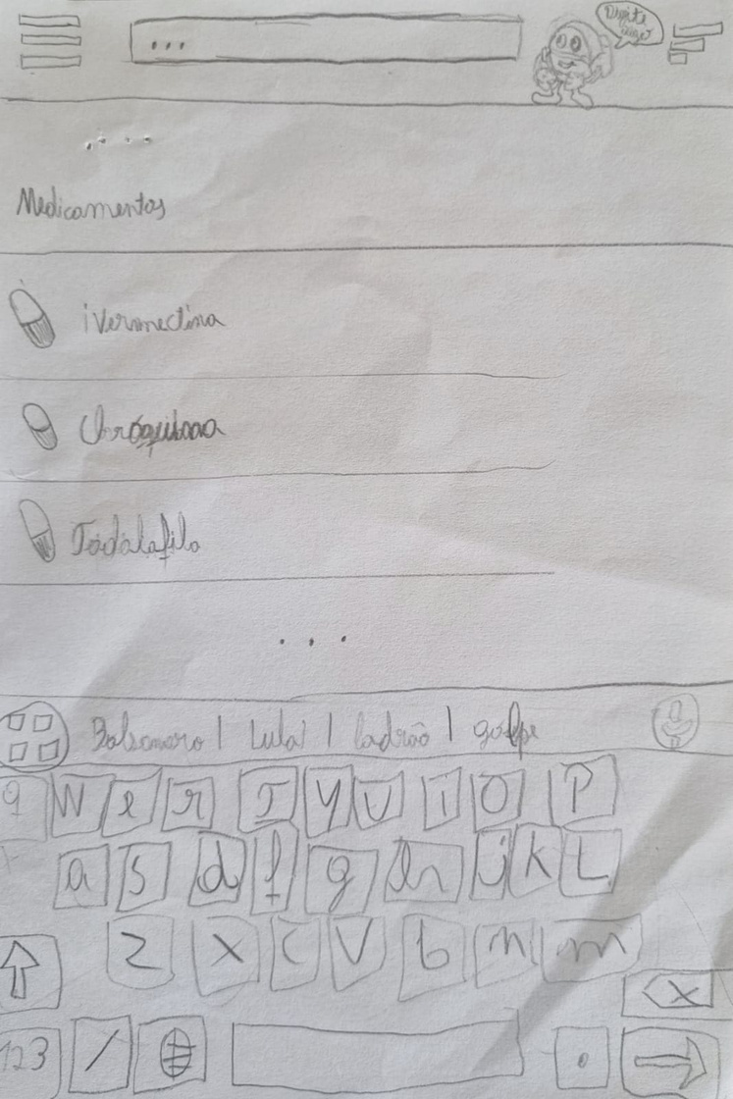
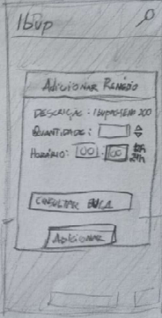




PESQUISA E CONFIGURAÇÃO DA AGENDA DE MEDICAMENTOS
PESQUISA DE MEDICAMENTOS
CONFIGURAÇÃO DA AGENDA

Slide 8

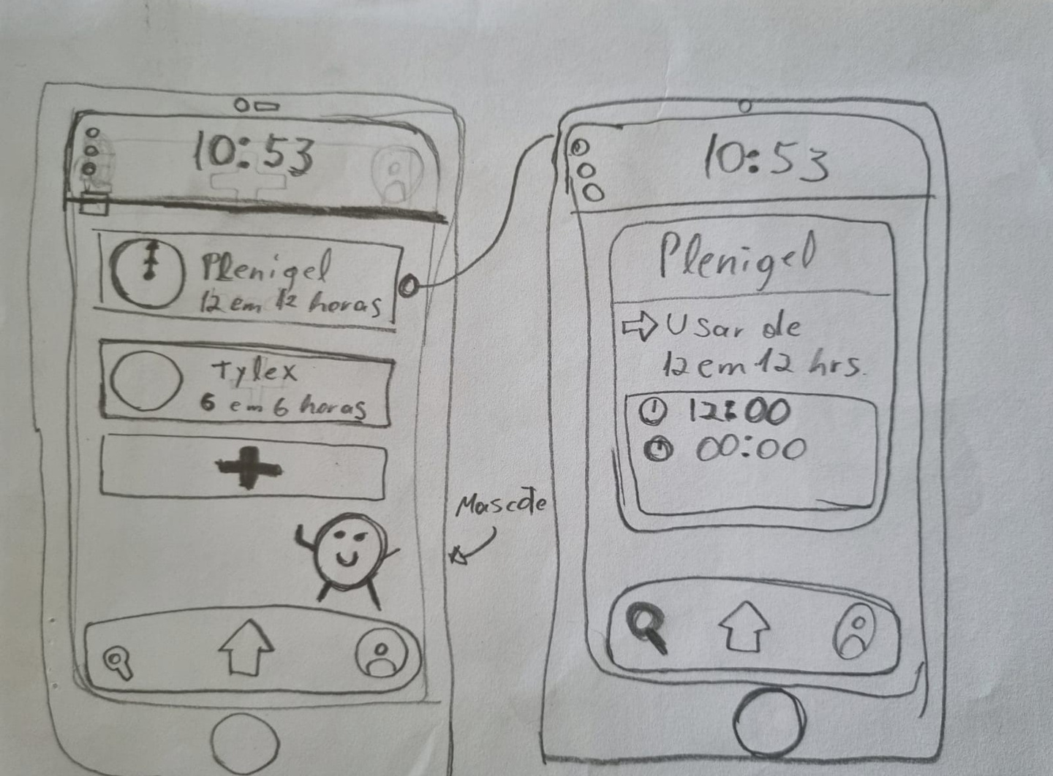
TELA PRINCIPAL DO APLICATIVO

Slide 9
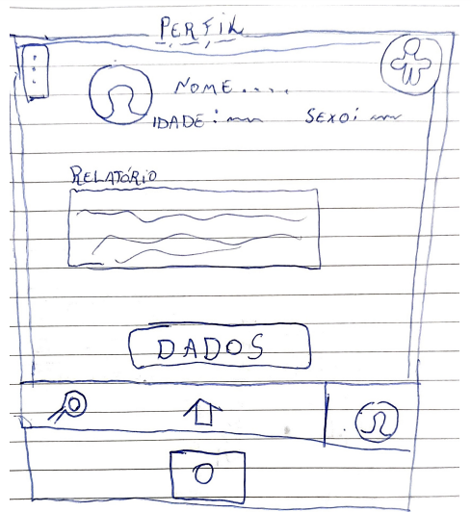
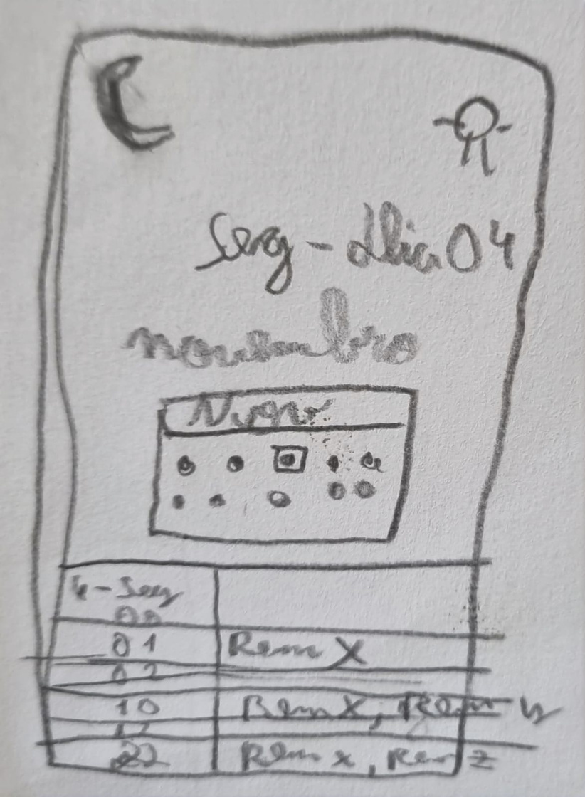

TELA DE perfil E AGENDA

Slide 10

ROTEIRO DE EXPERIMENTOS
REFINADO APÓS O PRÉ-TESTE

Slide 11

ROTEIRO DOS EXPERIMENTOS
1. TELA DE CARREGAMENTO
2. TELA DE LOGIN
LOGIN E CADASTRO DE USUÁRIO
3. TELA INICIAL
ACESSAR OU CRIAR LEMBRETES
ACESSO AS CONFIGURAÇÕES
4. TELA DE PESQUISA DE MEDICAMENTOS
LISTAGEM DE REMÉDIOS
INFORMAÇÕES SOBRE OS MEDICAMENTOS
ACESSO A BULAS

Slide 12

ROTEIRO Dos EXPERIMENTOS
5. TELA DE PERFIL
ALTERAR DADOS DO USUÁRIO
OBTER RELATÓRIO SEMANAL
6. BARRA DE CONFIGURAÇÕES
ACESSO AO BANCO DE DADOS
AGENDA DE REMÉDIOS
GRÁFICOS
META DE REMÉDIOS DA SEMANA
HISTÓRICO E RELATÓRIO COMPLETO DOS MEDICAMENTOS

Slide 13
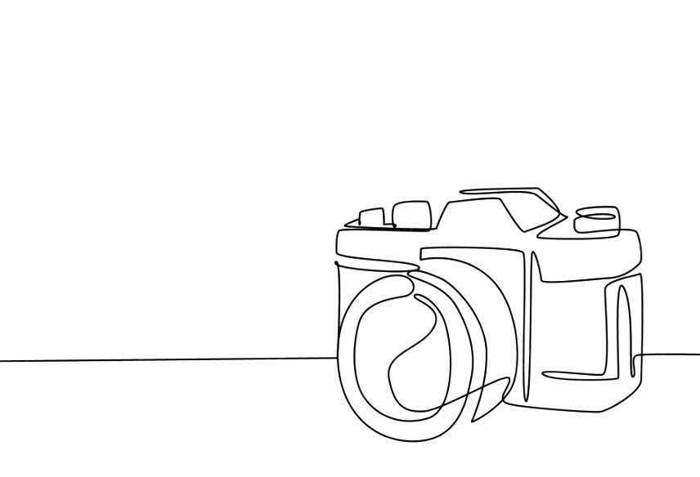
EXPERIMENTOS COM USUÁRIOS

Slide 14

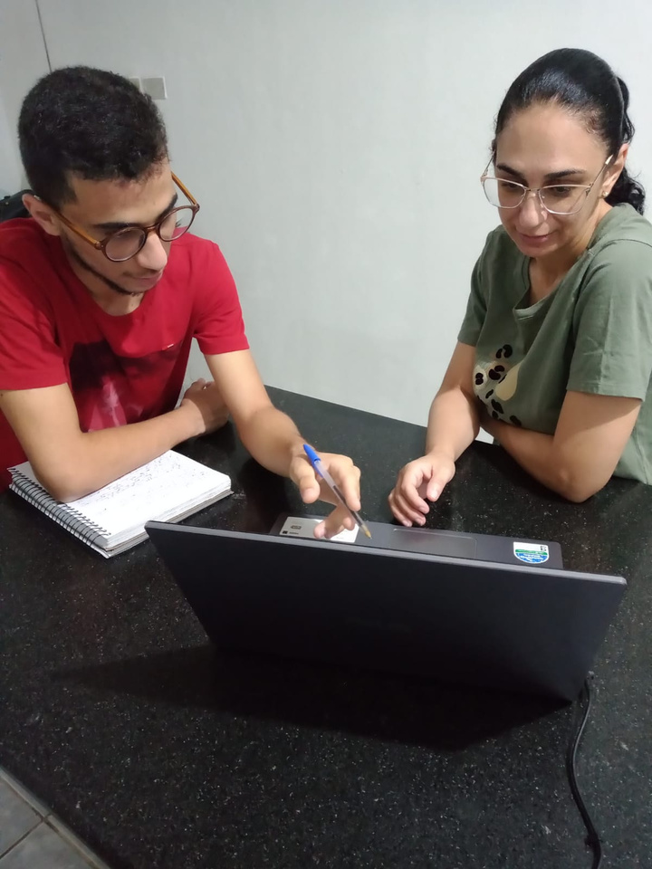
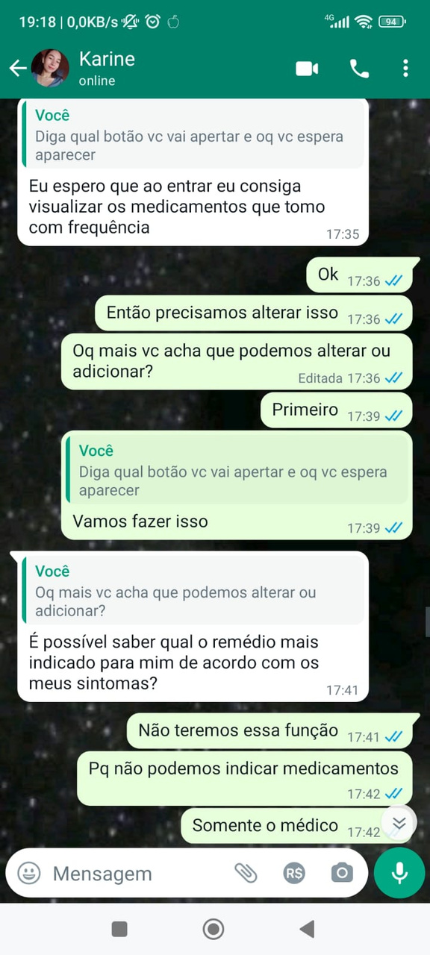
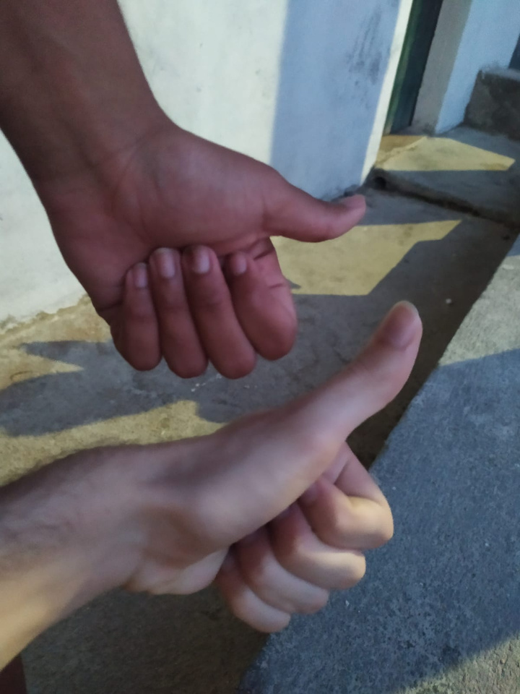


*a entrevistada optou por não mostrar o rosto

Slide 15
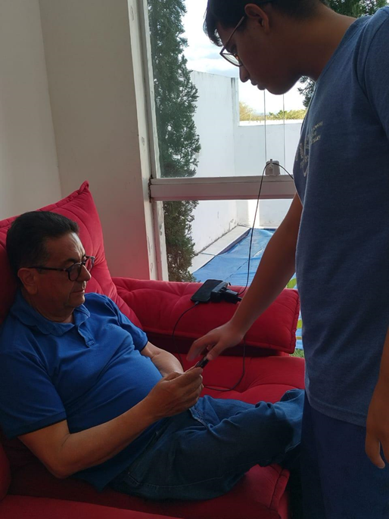
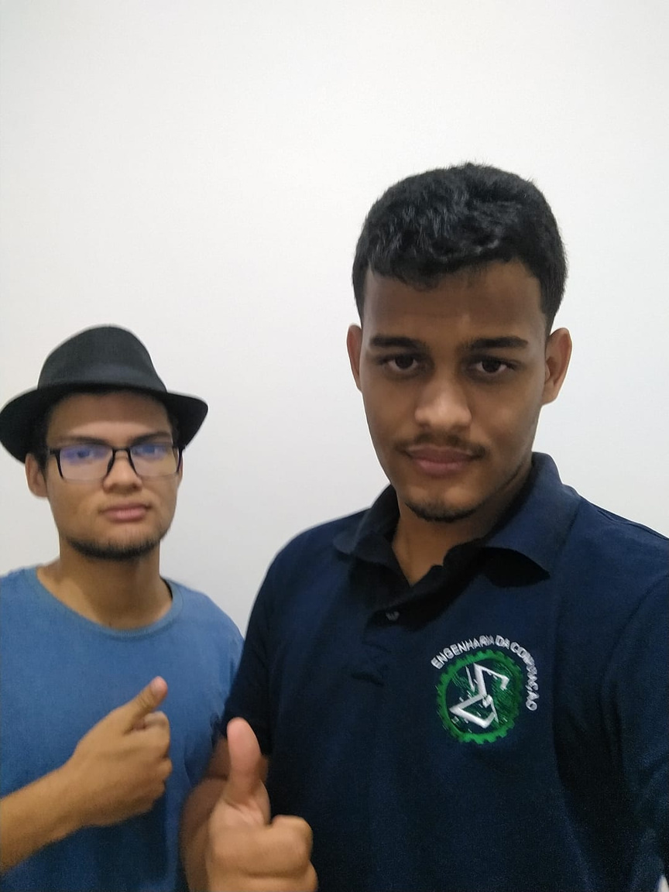
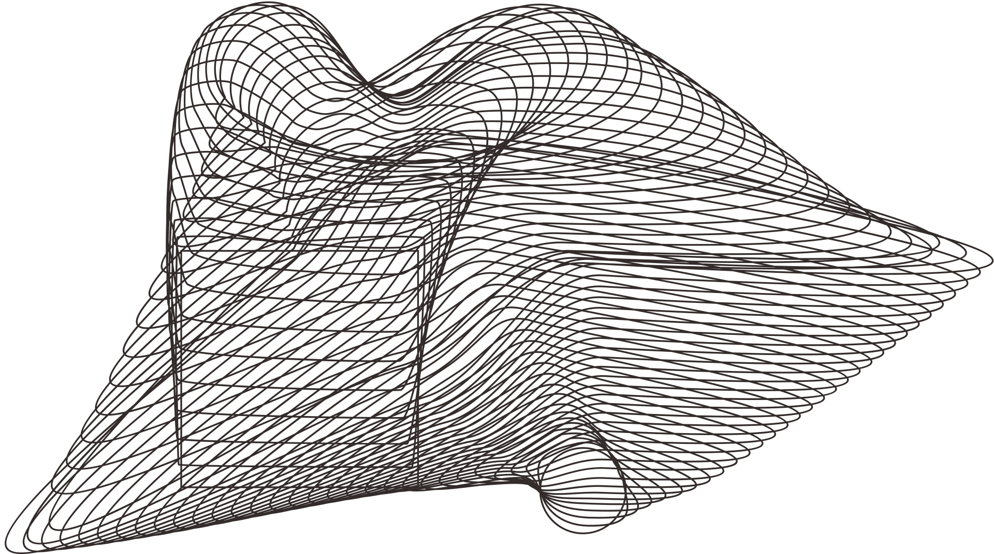


Slide 16

PONTOS DE DESTAQUE DOS EXPERIMENTOS

Slide 17
Obter dados especificos do plano de medicamento
Deixar a interface o mais intuitivo possível
Diminuir os passos para criar o lembrete
Acessar o aplicativo sem cadastro

Slide 18
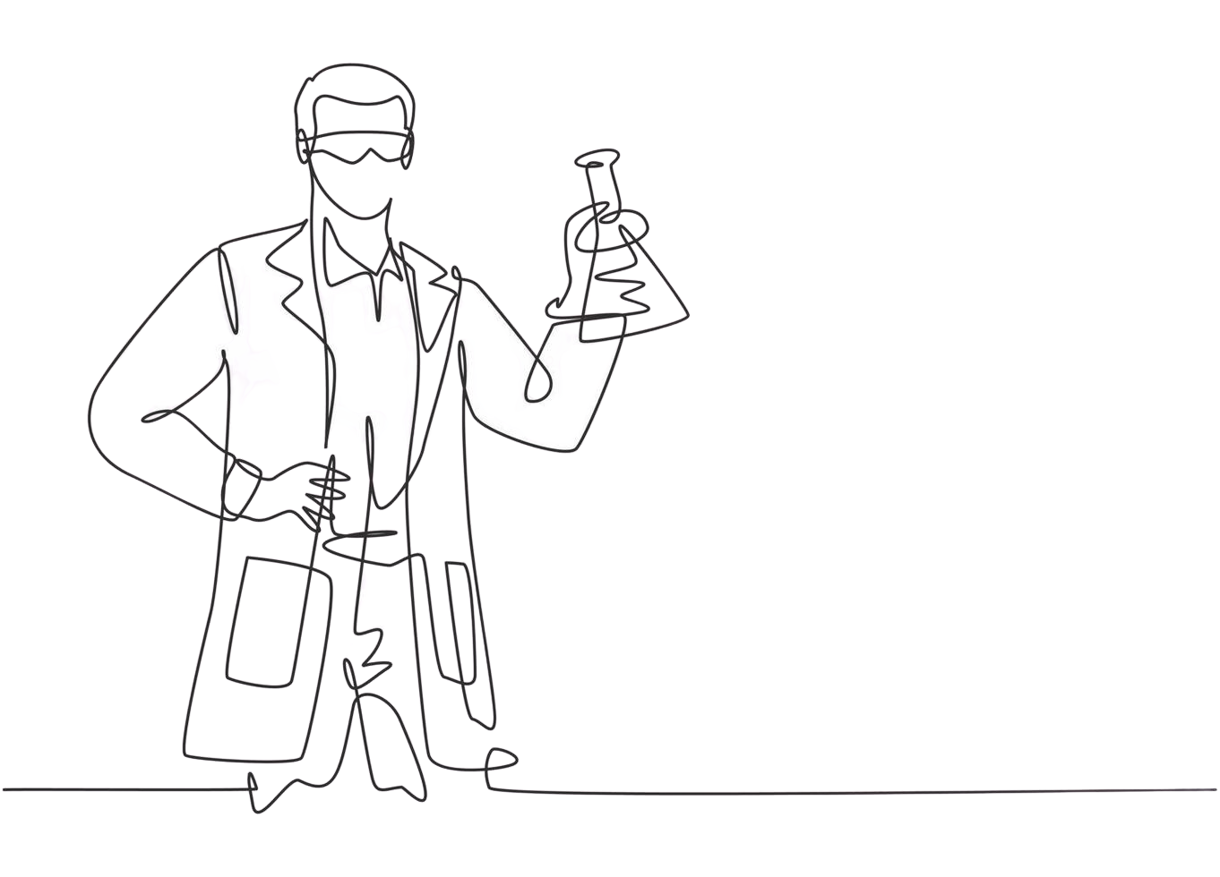
PROTÓTIPO EM PAPEL
REFINADO APÓS AS ENTREVISTAS

Slide 19

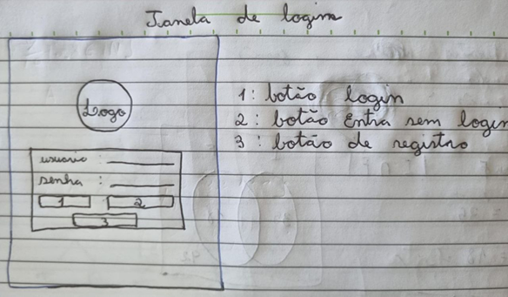


TELA INICIAL
Adicionou-se um botão que permite acessar as funções do aplicativo sem se cadastrar.

Slide 20
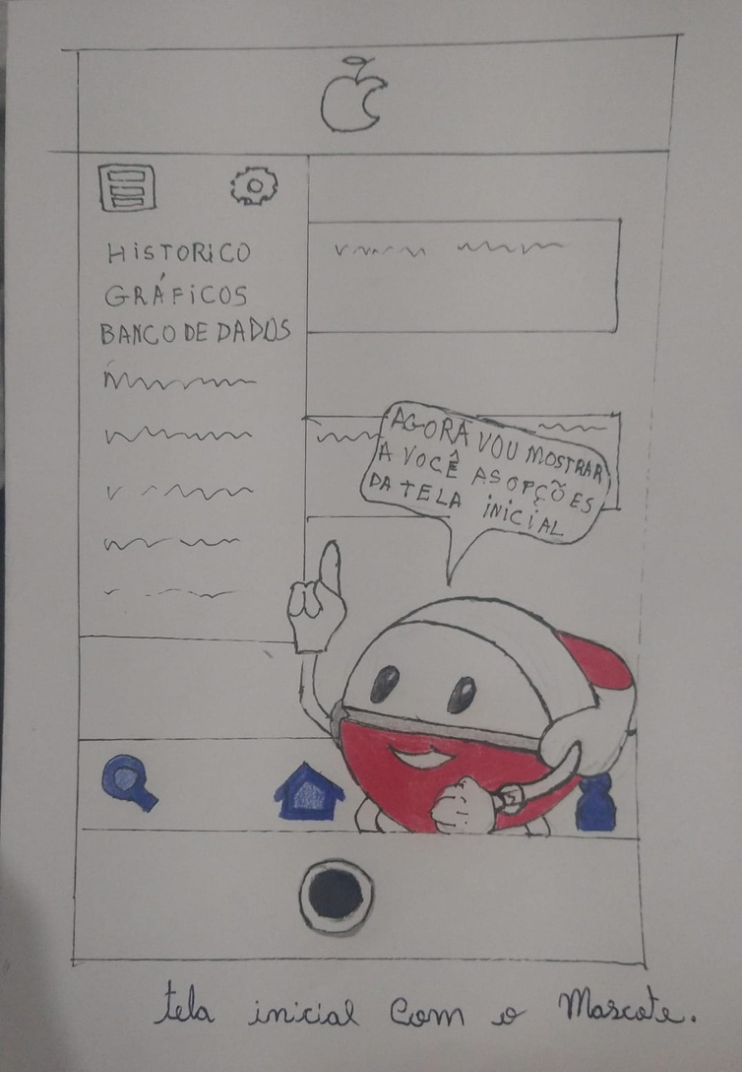

TELA PRINCIPAL
O mascote irá auxiliar o usuário a todo momento, fazendo uma interface mais intuitiva

Slide 21
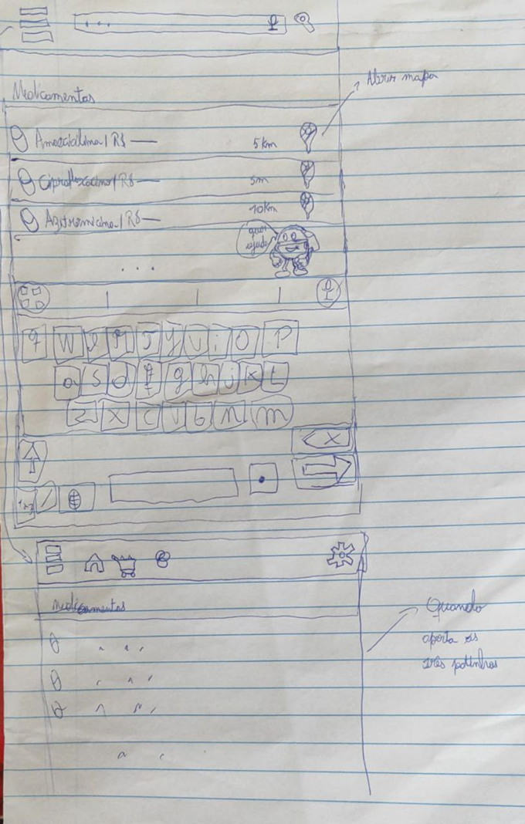





TELA DE BUSCA DE MEDICAMENTOS
Ao buscar um medicamento, é exibida a distância da farmácia mais próxima e um botão para acessar o Google Maps
Na tela de busca, ao pressionar a barra de menu lateral, são exibidos os acessos para outras telas do aplicativo

Slide 22
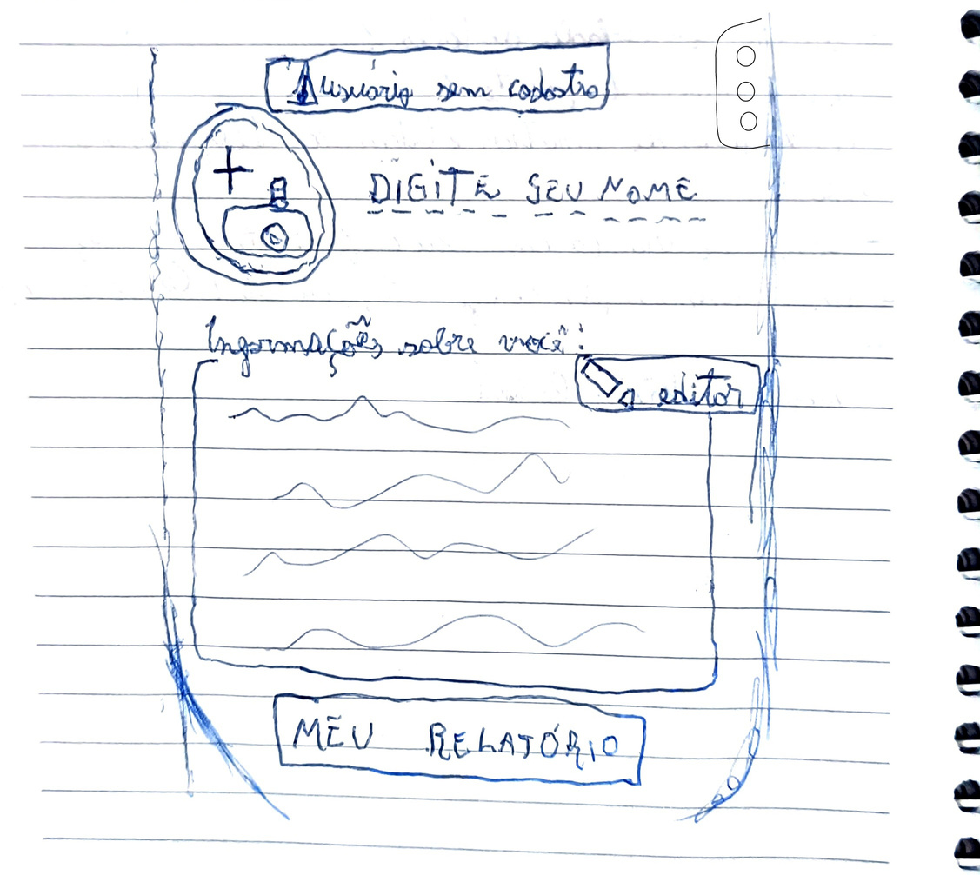
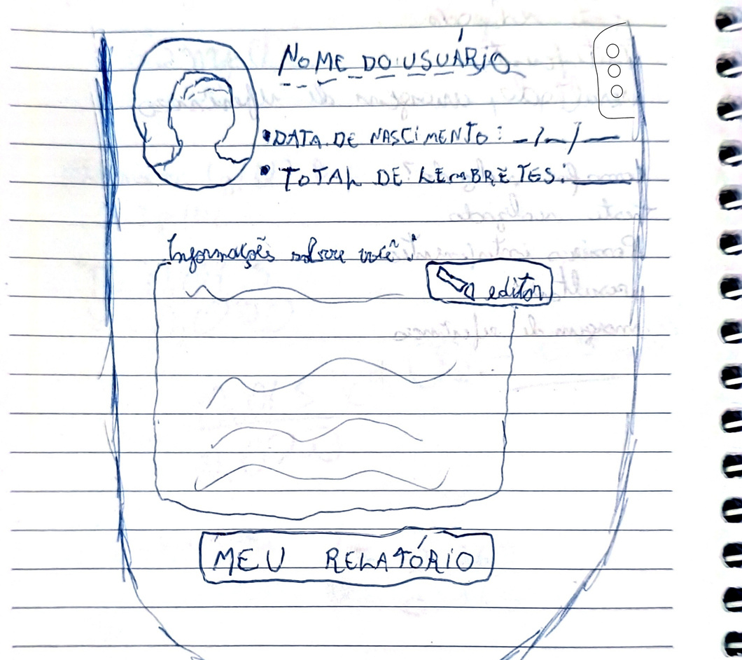
TELA DE PERFIL
Funcionalidade de cada botão mais fácil de entender
A tela do perfil do usuário sem cadastro é mais simples e exibe um aviso que não é cadastrado

Slide 23
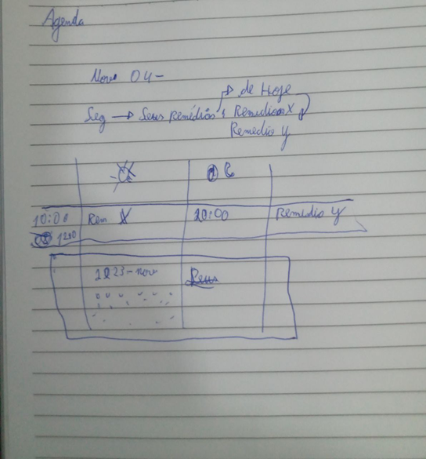

TELA DE AGENDA
Adicionou-se um botão que permite listar os medicamentos totais agendados, somente do dia atual e somente um medicamento em específico

Slide 24

OBRIGADO!

